Slide 1
Формируем осанку

Slide 2
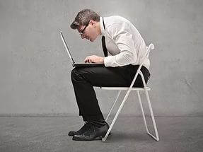
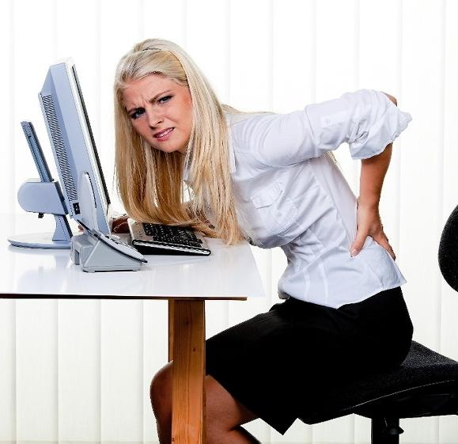
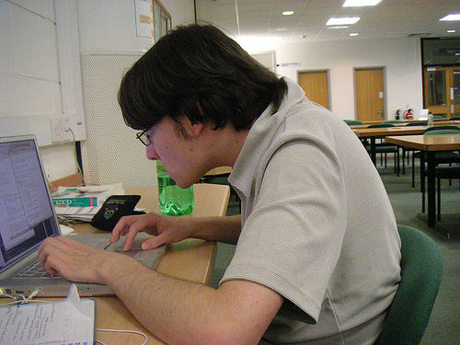
Формируем осанку
Формирование правильной осанки очень важно!
В современном мире взрослые люди вынуждены большую часть времени проводить, сидя за компьютером, нагружая тем самым позвоночник. Отсюда и появляется сутулость, которая со временем становится привычкой и приводит к искривлению позвоночника.

Slide 3
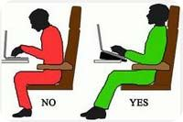
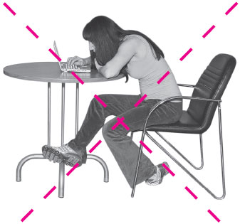
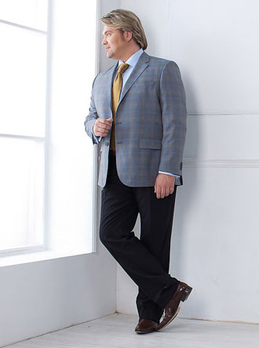
Формируем осанку
Советы по формированию правильной осанки
– Сидеть нужно, расправив плечи и подтянув живот, при этом ступни должны ровно стоять на полу. Каждые полчаса нужно менять положение тела, встряхнуться и по возможности пройтись.

Slide 4
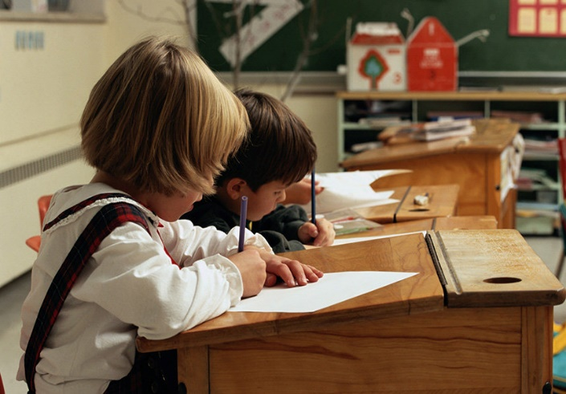
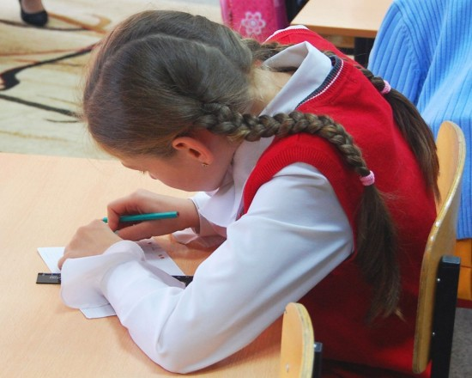
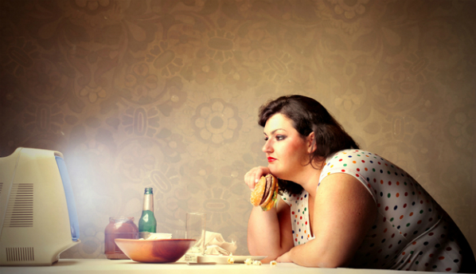
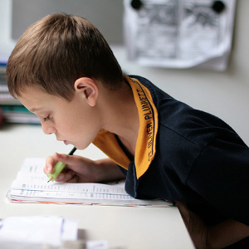
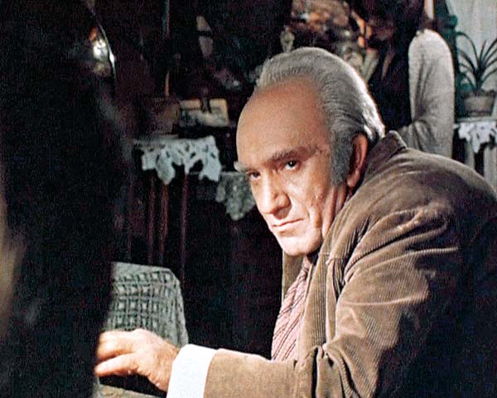
Формируем осанку
Советы по формированию правильной осанки
У каждого десятого первоклассника и у каждого четвертого выпускника школы выявляются нарушения осанки!

Slide 5
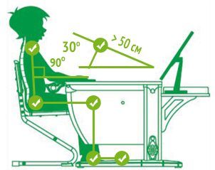
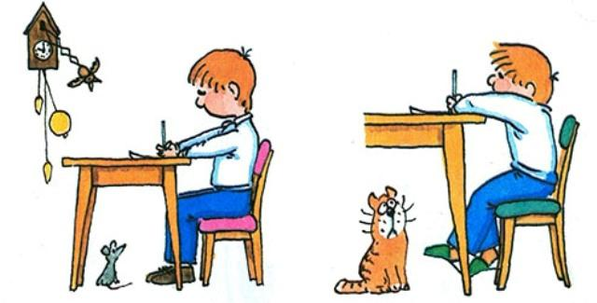
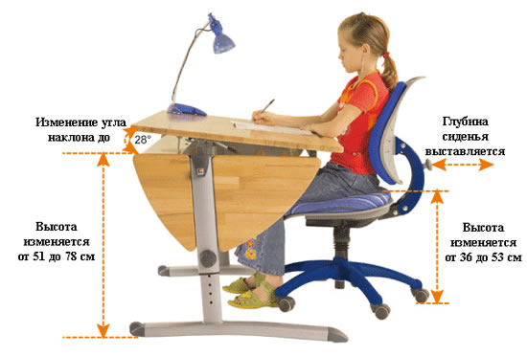
Формируем осанку
Советы по формированию правильной осанки

Slide 6
Формируем осанку
Советы по формированию правильной осанки
Профилактика нарушений осанки начинается в раннем детском возрасте. Отклонения в осанке могут в дальнейшем привести к образо­ванию стойких деформаций костной системы. Нарушению осанки способствует длительное вынужденное сидение на одном месте, особенно если стул и стол не соответствуют росту и пропорциям тела ребенка. Поэтому следует регулярно проводить с детьми фи­зические упражнения, подвижные игры, прогулки на свежем воз­духе, укрепляющие их здоровье и опорно-двигательный аппарат. Нельзя допускать, чтобы дети лежали или спали в очень мягкой или прогибающейся под тяжестью их тела кровати, и притом все­гда на одном и том же боку. Нельзя до 3 месяцев жизни держать ребенка в вертикальном положении, до 6 месяцев сажать, до 9 —10 месяцев надолго ставить на ножки.

Slide 7
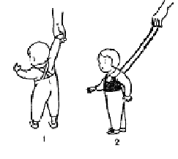
Формируем осанку
Советы по формированию правильной осанки
При обучении ходьбе не сле­дует водить ребенка за ручку, так как при этом положение его тела становится несколько асимметричным; полезно пользоваться специальными приспособлениями
Не следует разрешать детям подолгу стоять с опорой на одну ногу, например, при ката­нии на самокатах. Надо следить за тем, чтобы маленькие дети не стояли и не сидели на корточках продолжительное время на одном месте, не ходили на большие расстояния (дозировка прогулок и эк­скурсий), не переносили тяжестей. Это особенно касается слабых, болезненных детей, а также детей с признаками рахита. Чтобы малыши, играя в песок, не просиживали подолгу на корточках, пе­сочные ящики делают со скамейками и столиками.
Как не надо (1) и как надо (2) водить ребенка, начинающего хо­дить

Slide 8
Формируем осанку
Советы по формированию правильной осанки
Во время занятий и приема пищи надо следить за правильной посадкой детей. Требовать от ребенка правильной посадки можно тогда, когда мебель соответствует его росту и пропорциям тела. Чтобы ребенок сидел удобно и прочно, глубина сиденья стула дол­жна равняться 2/3 бедра, а ширина должна превышать ширину таза на 10 см. Высота сиденья стула над полом должна быть рав­ной длине голени вместе со стопой (измерять следует до подколен­ной впадины, прибавляя 2 см на высоту каблука). При слишком высоком сиденье ноги не достают пола и положение тела стано­вится менее устойчивым. При низком сиденье ребенок либо отво­дит ноги в сторону, что нарушает правильность посадки и искажает позу, либо подбирает их под сиденье, что может вызвать чувство онемения в ногах, поскольку крупные вены, проходящие в подко­ленной впадине, сильно сдавливаются.

Slide 9
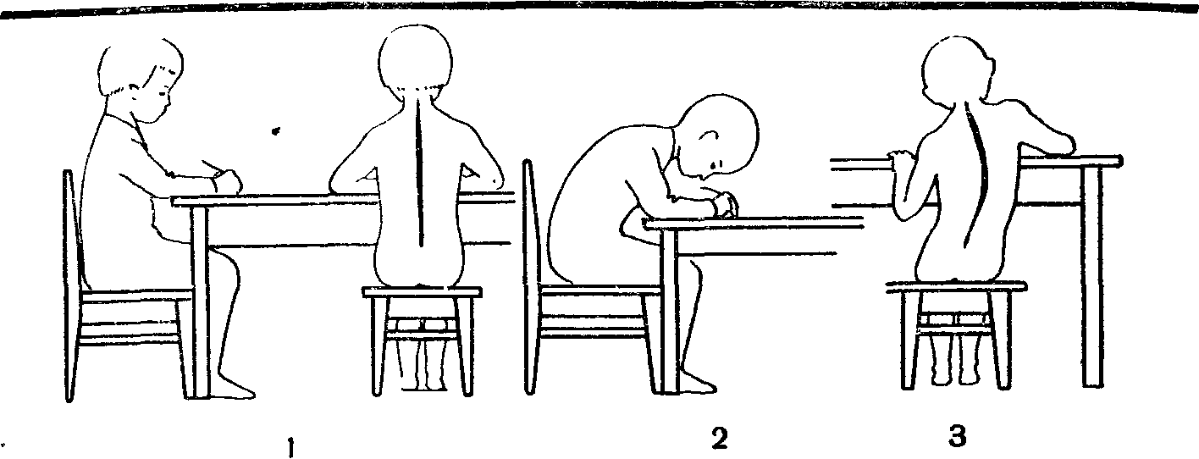
Формируем осанку
Советы по формированию правильной осанки
Высота стола над сиденьем, или дифференция, должна позво­лять ребенку свободно, без поднимания или опускания плеч, класть предплечья на крышку стола. При слишком большой дифференции ребенок, работая за столом, поднимает плечи, особенно правое, при слишком малой—он сгибается, сутулится (рис. 2).
Положение тела ребенка при сидении в зависимости от дифференции
1 — дифференция достаточная; 2 — дифференция малая; 3—дифференция большая.

Slide 10
Формируем осанку
Советы по формированию правильной осанки
Чтобы ребенок мог опираться спиной о спинку стула, дистанция спинки (расстояние между спинкой и краем стола, обращенным к сидящему) должна на 3—5 см превышать передне-задний диаметр грудной клетки. При этом расстояние между отвесными линия­ми, опущенными от переднего края стула и от заднего края стола, или дистанция сиденья, становится «отрицательной», а имен­но край стула на 2—4 см заходит под край стола. При нулевой дистанции сиденья, когда край стула и край стола нахо­дятся на одной отвесной линии, а также при положительной дис­танции сиденья, когда стул несколько отодвинут от края стола, опираться на спинку стула при выполнении какой-либо работы за столом невозможно.

Slide 11
Формируем осанку
Советы по формированию правильной осанки
Дистанция сидения
1—отрицательная; 2—нулевая; 3 — положительная

Slide 12
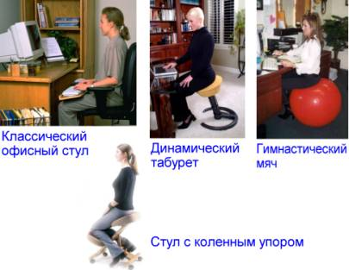
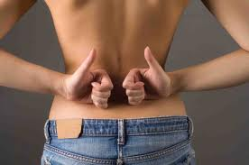
Формируем осанку
Советы по формированию правильной осанки

Slide 13
Формируем осанку
Советы по формированию правильной осанки
Вот несколько ориентиров для взрослого человека при работе за столом : стул надо ставить так, чтобы передняя часть сиденья на 4 сантиметра заходила под край крышки стола. Человеку ростом 170-180 сантиметров нужен рабочий стол высотой 80, а стул - 48 сантиметров, глубина сиденья - не менее 36 сантиметров.
Гигиенисты рекомендуют сидящему человеку держать туловище прямо, лишь слегка наклонив голову и опираясь на спинку стула пояснично-крестцовой частью тела. Ноги пусть будут согнуты в коленном и тазобедренном суставах под прямым углом, а предплечья лежать на столе. Не наваливайтесь на стол грудью, сидите от края стола на расстоянии 3-4 сантиметров.

Slide 14
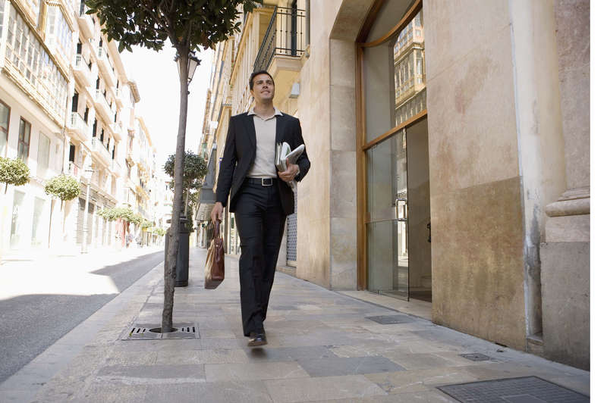
Формируем осанку
Советы по формированию правильной осанки
– Ходить нужно тоже правильно: плечи расправлены, живот подтянут, а голова гордо поднята.

Slide 15
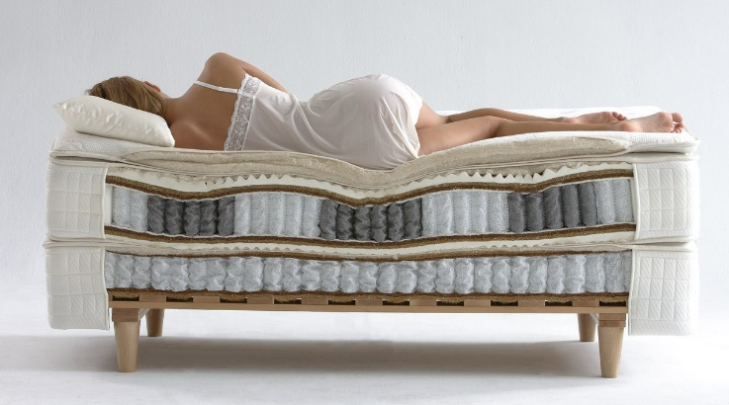
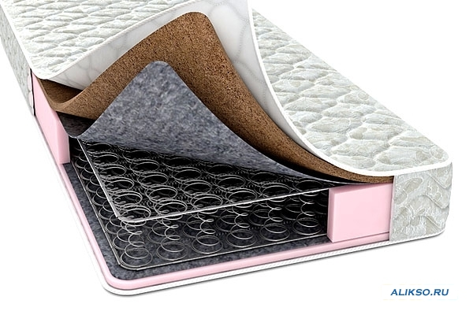
Формируем осанку
Советы по формированию правильной осанки
– Важный момент в формировании красивой осанки – правильное спальное место. Жесткий матрас и ортопедическая подушка помогут максимально отдохнуть позвоночнику во время сна.

Slide 16
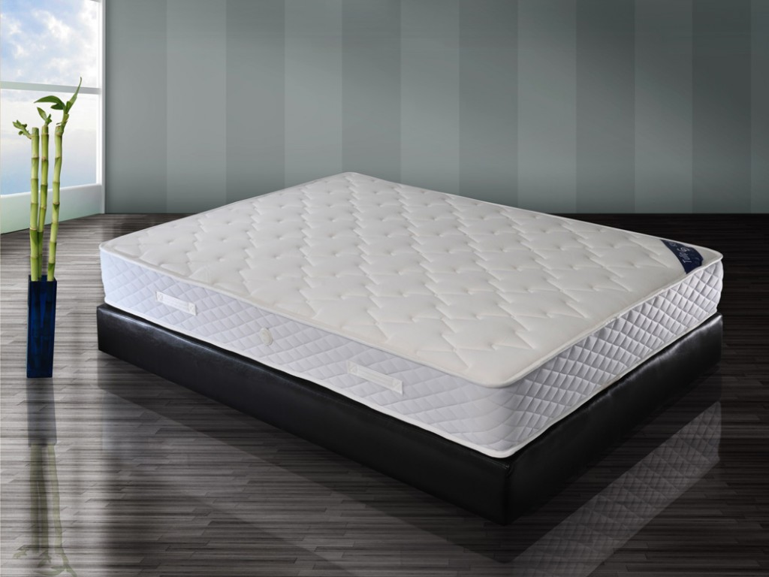
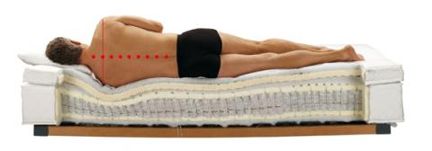
Формируем осанку
Советы по формированию правильной осанки

Slide 17
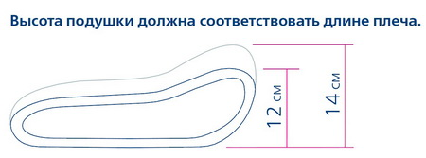
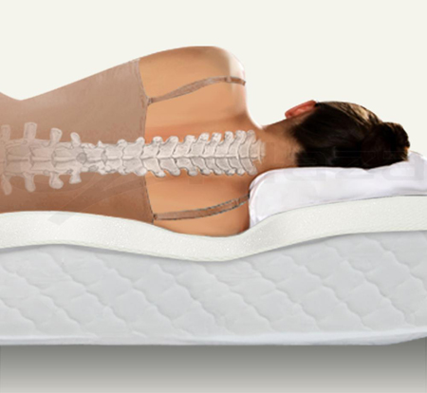
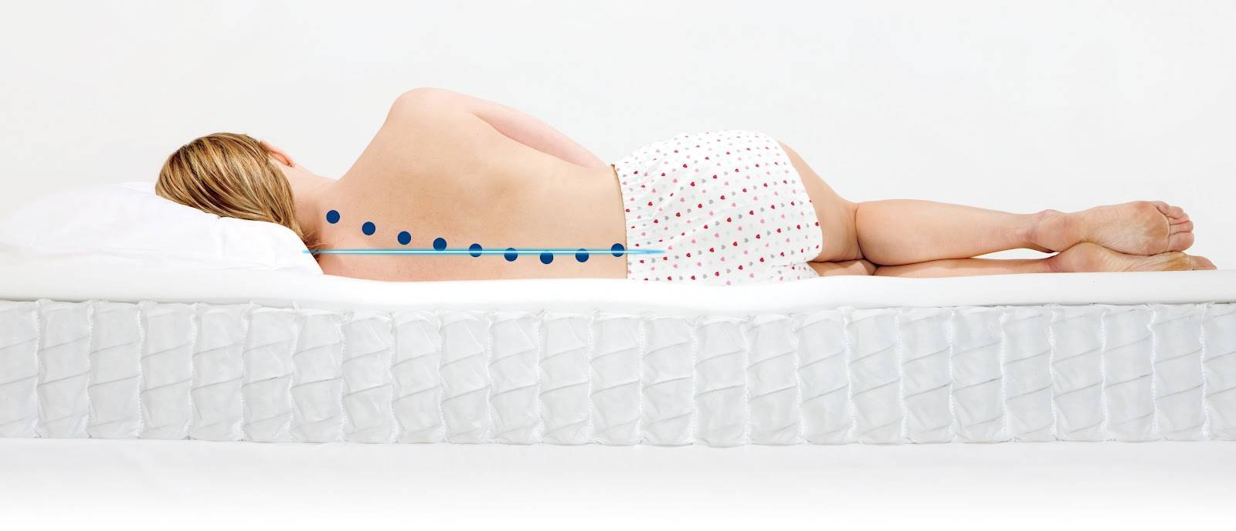
Формируем осанку
Советы по формированию правильной осанки

Slide 18
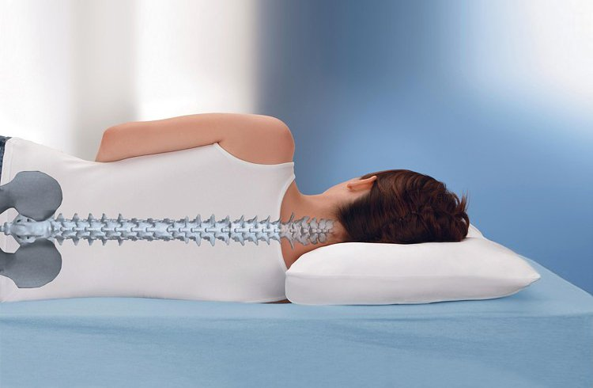
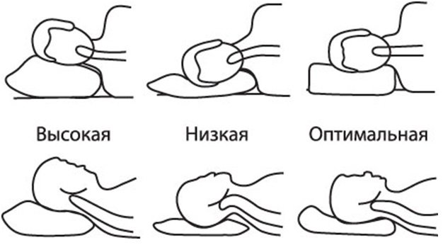
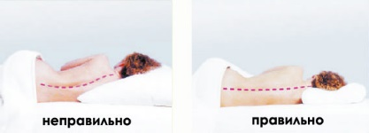
Формируем осанку
Советы по формированию правильной осанки

Slide 19
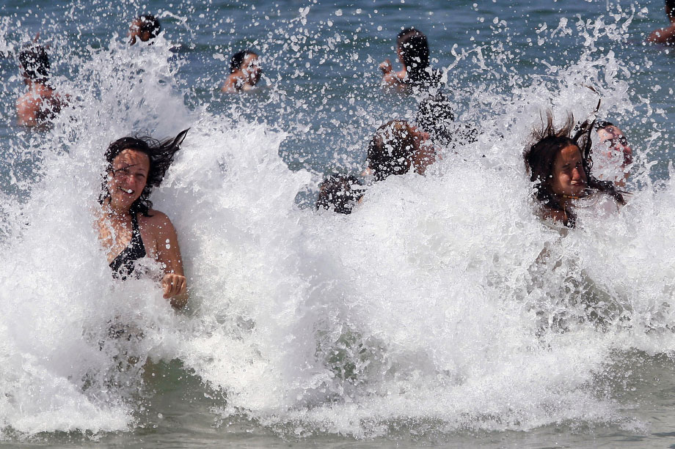
Формируем осанку
Советы по формированию правильной осанки
– Для позвоночника очень важен мышечный корсет. Идеальным видом спорта для формирования правильной осанки является плавание, которое не только тренирует все мышцы, но и приносит удовольствие человеку.

Slide 20
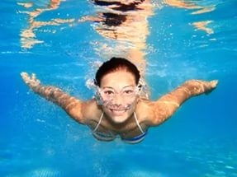
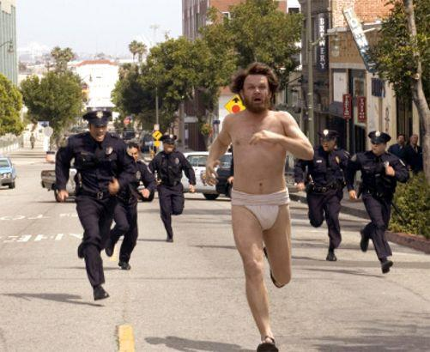
Формируем осанку
Советы по формированию правильной осанки
Во время плавания нагрузка на него снижается, он до некоторой степени распрямляется, а межпозвонковые диски восстанавливают нормальную высоту.
Бегущий человек, помимо всего прочего, постепенно приучается удерживать тело в наиболее правильном положении.

Slide 21
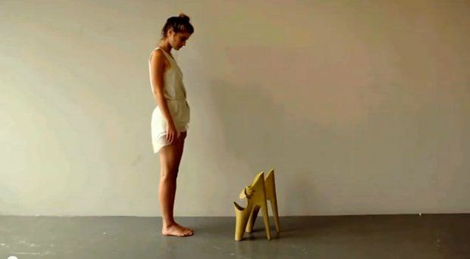
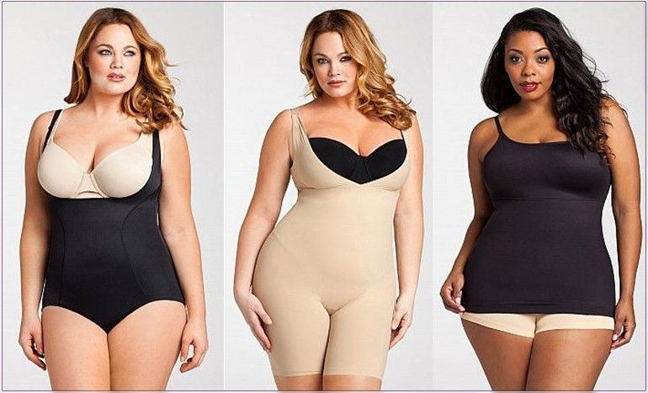
Формируем осанку
Советы по формированию правильной осанки
– Женщинам стоит внимательно относиться к выбору обуви – высокий каблук нарушает равновесие, еще более нагружая позвоночник. Обладательницы груди большого размера должны правильно выбирать бюстгальтер, хорошо удерживающий грудь.

Slide 22
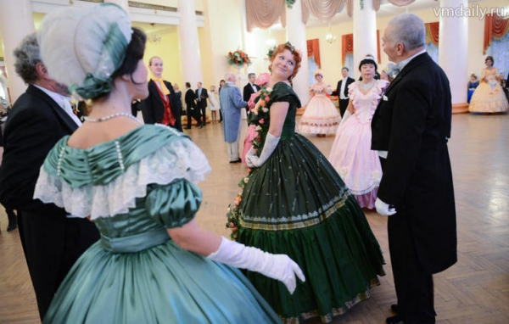
Формируем осанку
Советы по формированию правильной осанки
Нарушенная осанка наносит ущерб не только внешнему виду человека, но и его здоровью. Благодаря своей грациозной походке и правильной осанке женщины выделяются из толпы. И неважно, что на них надето и насколько модной является их прическа или сумка.

Slide 23
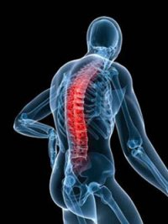
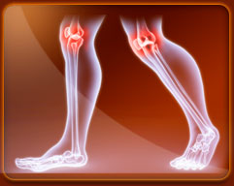
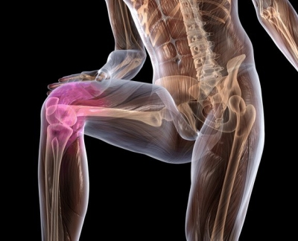
Формируем осанку
Советы по формированию правильной осанки
За формирование правильной осанки отвечает множество мышц в теле человека – начиная с мышц шеи и заканчивая мышцами ног. Если вы попытаетесь расправить свои плечи прямо сейчас, выпрямитесь и сохраните такое положение тела на несколько минут, то почувствуете, как мышцы немного поноют и вскоре захотят вернуться в привычное положение.

Slide 24
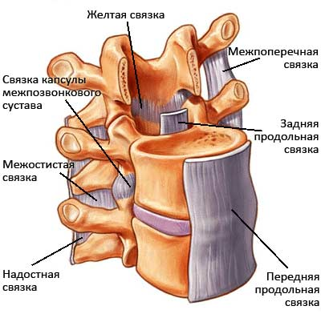
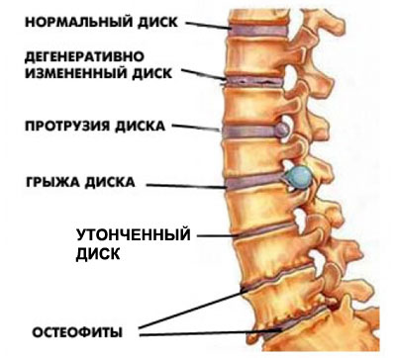
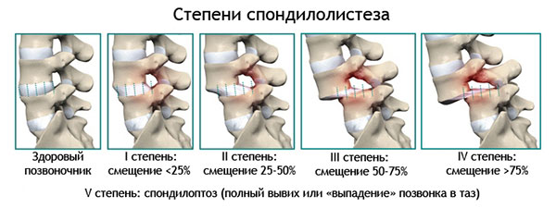
Формируем осанку
Главными виновниками нарушенной осанки являются
·Сила тяжести;
·Особая конструкция позвоночника;
·Тяжелая голова по отношению к телу;
·Мышцы тела могут быть недостаточно натренированными. В данном случае речь идет о мышцах зоны брюшного пресса, спины и шейного отдела.

Slide 25
Формируем осанку
Почему же природа не позаботилась о том, чтобы люди могли держать осанку прямо, не прилагая к этому никаких усилий? Ответ на этот вопрос достаточно прост – если бы структура нашего позвоночника была сотворена по принципу монолитной конструкции, то проблемы с осанкой отпали бы сами собой. Так, в таком случае голова постоянно бы занимала ровное положение, а плечи все время были бы расправлены. Однако тогда мы не могли бы ходить так же нормально, как сейчас.
Гибкая конструкция позвоночника делает нас подвижными.
Он пружинит при ходьбе, мы можем поворачивать корпус в разные стороны, наклоняться, разгибаться и т.д.

Slide 26
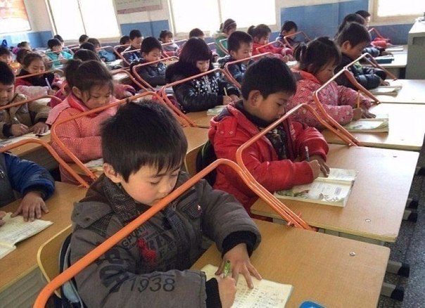
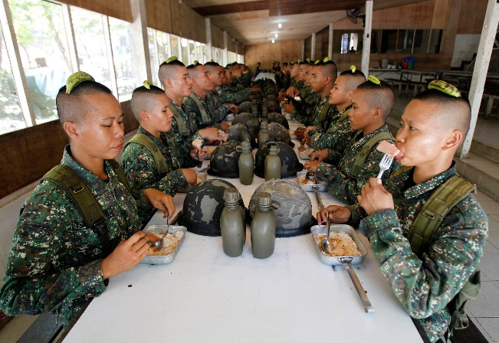
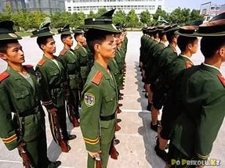
Формируем осанку
Однако если спину не тренировать, то дело с позвоночником может обстоять несколько иначе. Так, в таком случае позвоночник прогибается больше, чем это необходимо. Отсюда и неприятный результат – живот выпячивается еще больше, плечи идут вперед, грудь обвисает, спина начинает сутулиться. Но правда в том, что так выглядит большинство из нас. Результат – неправильная и ухудшающаяся осанка, а также неприятные боли в спине.

Slide 27
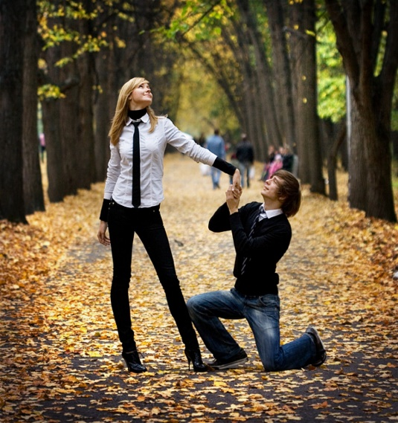
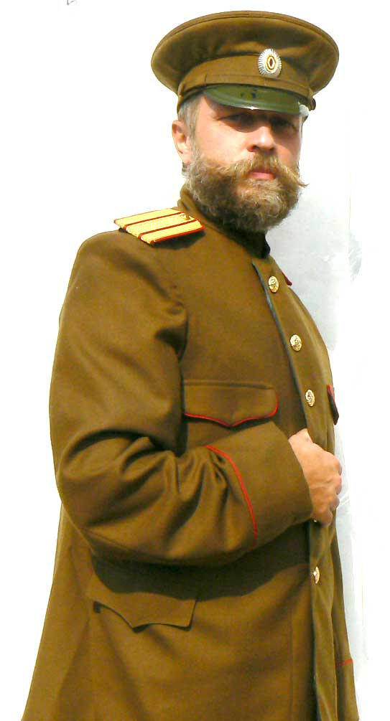
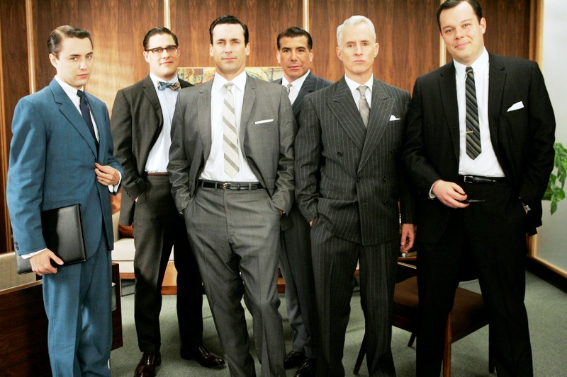
Формируем осанку
Если активно создать активную симметрическую осанку, патологическая исчезает, и может исчезнуть совсем. Во всех трех плоскостях искривления исчезают, и позвоночник принимает нормальную физиологическую позу. Исследования позвоночника патологии со стороны костной структуры не выявляют. От истинного искривления позвоночника – сколиоза патологическая осанка отличается отсутствием его!

Slide 28
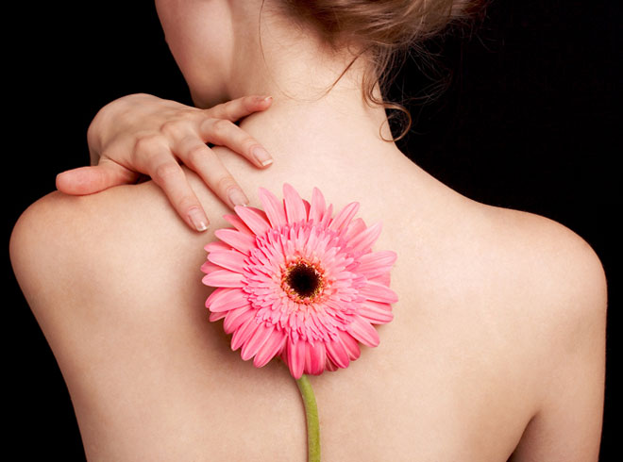
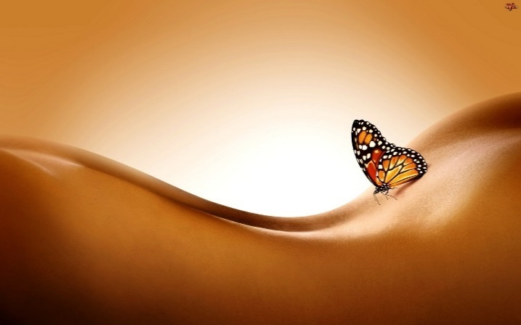
Исправляем осанку
Нарушение осанки иногда путают со сколиозом. При сколиозе происходит искривление позвоночника в результате поворота позвонков вокруг своей оси. Сколиоз нельзя исправить, можно лишь приостановить его прогрессирование. А нарушения осанки легко исправить с помощью специальных методов коррекции осанки.
Лучших результатов также можно добиться при совместном применении различных методов коррекции осанки – корсета, лечебной физкультуры и сеансов лечебного массажа. Для коррекции осанки полезно заниматься плаванием, волейболом и лыжным спортом.

Slide 29
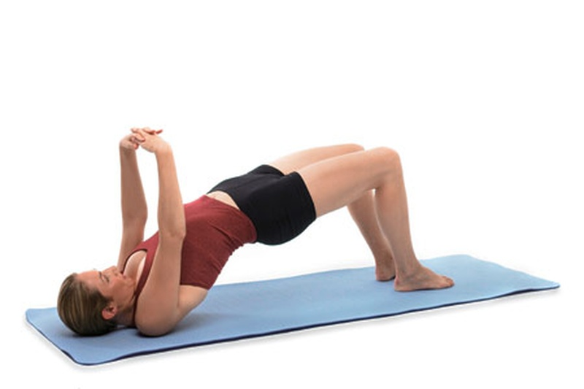
Исправляем осанку
Чтобы мышцы не тянули вас предательски вниз, их необходимо тренировать постоянно!
Основное средство исправления осанки - гимнастические упражнения (при необходимости лечебная физкультура) и регулярные занятия общедоступными видами спорта.

Slide 30
Исправляем осанку
Осанку необходимо корректировать. Помните, что сила привычки очень мощная. Даже если ваши мышцы спины и шеи хорошо натренированы, они будут стремиться занять обычное, более простое для них положение. Все, что вам нужно – заменить старые привычки на новые. Ходите прямо и следите за положением вашего тела. Вот еще один хороший совет – наберитесь терпения.

Slide 31
Исправляем осанку
Корректор осанки – одна из незаменимых вещей. В первое время он значительно облегчит ваши усилия – не даст прогибаться спине. Однако вынуждены предупредить – на первых порах корректор тяжело носить, так как ваши мышцы еще не приспособлены к нему. Поначалу они будут ныть и побаливать. Как только вы привыкнете к корректору, можете постепенно отказываться от него.

Slide 32
Исправляем осанку
Если хотите сохранить правильной осанку или исправить уже нарушенную, то выполняйте упражнения ежедневно, а во втором случае даже дважды в день: утром и вечером. Постарайтесь также найти время и для плавания, ходьбы и медленного бега, лыжных прогулок.

Slide 33
Контролируем осанку
Правильная осанка характеризуется симметричным расположением частей тела относительно позвоночника. При этом голова держится прямо: линия, проведенная через наружный слуховой проход и нижний край глазницы горизонтальна; плечевые суставы разведены; надплечья на одном уровне; углы, образованные боковой поверхностью шеи и надплечьем симметричны; живот подтянут; ноги выпрямлены в коленных и тазобедренных суставах.

Slide 34
Контролируем осанку
Грудная клетка не имеет западений и выпячиваний, симметрична относительно средней линии; лопатки симметричны, на всем протяжении равномерно прилегают к грудной клетке; треугольники талии симметричны.

Slide 35
Контролируем осанку
Позвоночник не имеет патологических изгибов, величина физиологических изгибов и угол наклона таза в пределах возрастной нормы.

Slide 36
Контролируем осанку
Отвес, опущенный от основания черепа, проходит вдоль линии остистых отростков, межъягодичной складки и проецируется на опору посредине между пятками. Отвес, опущенный от нижнего угла лопатки, проходит через центр подъягодичной складки, центр подколенной ямки и проецируется на опорную поверхность на уровне центра пятки.

